Slide 1
Дискуссионный клуб Общественной палаты ГО Заречный Дата проведения: 20 июля 2021 г.

Slide 2
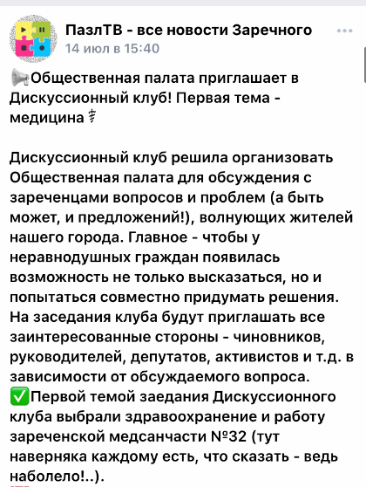
Повестка встречи: Определение проблемных вопросов в сфере здравоохранения на территории ГО Заречный для совместного решения силами руководства МСЧ №32, Администрации ГО Заречный и общественности.

Slide 3
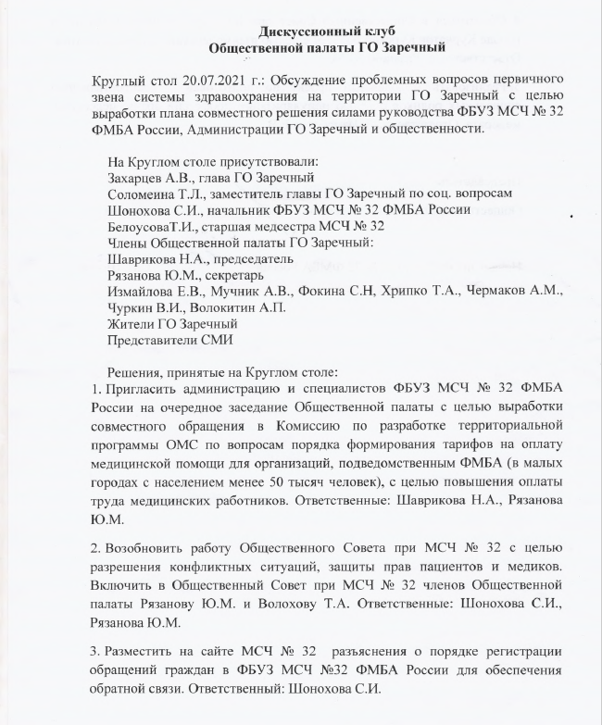
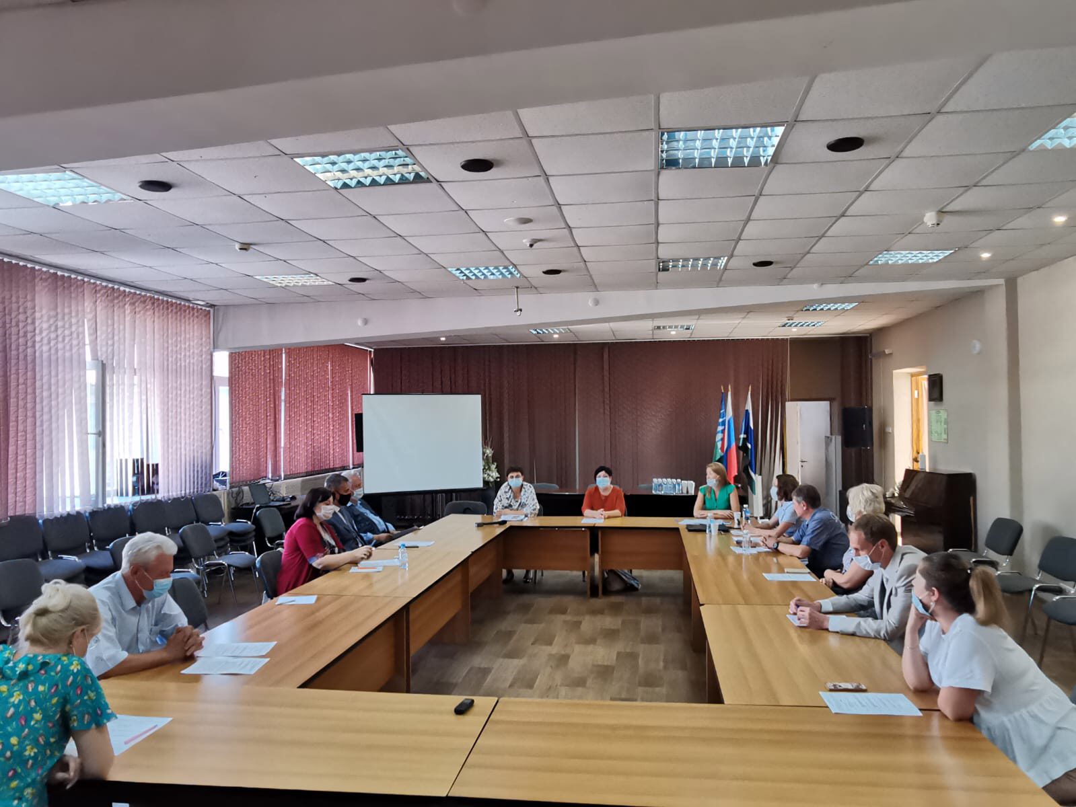
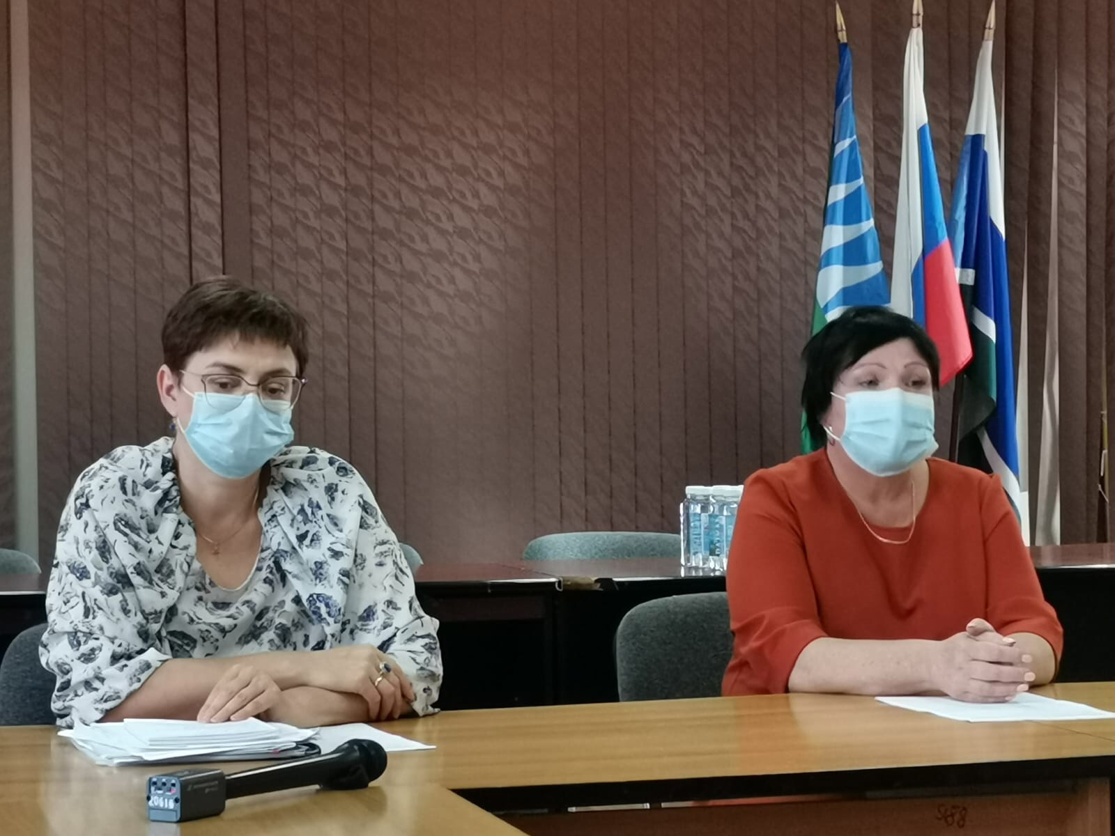
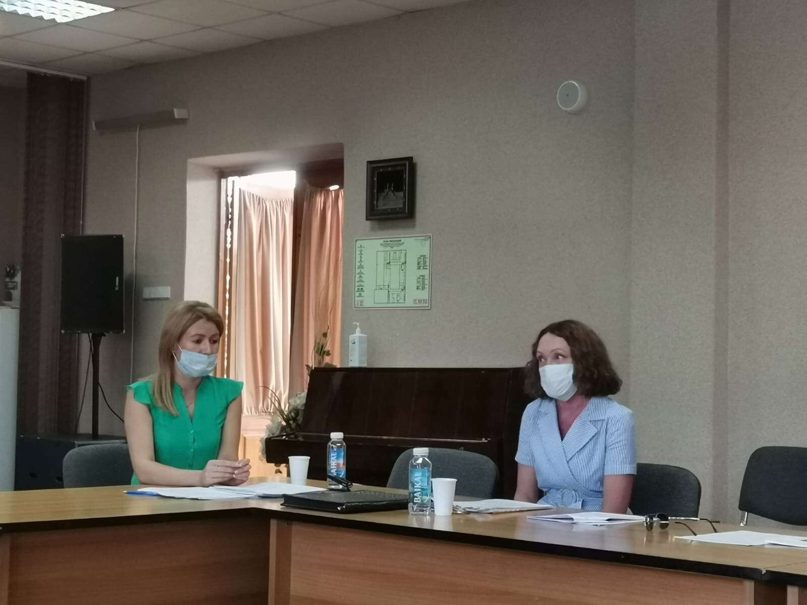
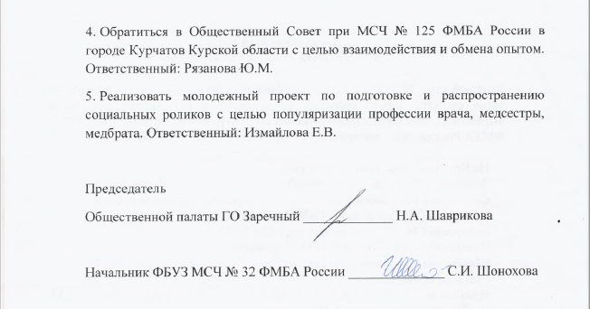
Итоги, принятые на круглом столе.

Slide 4
Нам нужна Ваша обратная связь!
Ваши предложения и идеи Вы можете направлять на:
Адрес эл. почты: Zar.op.2020@yandex.ru
Сообщение в WhatsApp 8-982-670-01-93
Даже самое маленькое ДЕЛО не останется не замеченным!

